Slide 1
СИНЏИРИ НА ИСХРАНА И МРЕЖИ НА ИСХРАНА

Slide 2
Синџир на исхрана
Храната што ја јадеме ни дава енергија.
Како енергијата стигнала во храната?
Енергијата во храната потекнува од сонцето. Растенијата ја користат енергијата од сончевата светлина за да произведат храна, а таа енергија растението ја складира во неговите корен, стебло, лист.
Кога некое животно ќе го изеде растението, животното ја добива енергијата од растението.
Синџир на исхрана покажува на кој начин се пренесува енергијата од еден на друг организам кога организмот произведува или јаде храна.

Slide 3
Стрелките во синџирот на исхрана покажуваат како енергијата минува од еден до друг учесник во синџирот

Slide 4
Произведувачи и потрошувачи
Синџирите на исхрана почнуваат со растенија што ја користат енергијата од сончевата светлина за да произведат храна, растенијата се нарекуваат произведувачи (продуценти)
Животните не можат да произведат храна, тие мораат да јадат готова храна, се исхрануваат со растенија или животни- потрошувачи (консументи)

Slide 5
произведувач
потрошувач
разложувач
Секој синџир на исхрана започнува со произведувач, продолжува со потрошувач и завршува со разложувач.

Slide 6
Детритивори (сапрофаги)
Исхрана со мртва органска материја се нарекува сапрофагна исхрана.
Организми кои се хранат со органска материја во распаѓање се наречени детритивори (сапрофаги)
Детритивори (сапрофаги)- бактерии, габи, стоногалки, муви, полжави, морски ѕвезди, морски краставици.

Slide 7
Мрежи на исхрана
Мрежите на исхрана се дијаграми кои ги илустрираат сложените врски што се однесуваат на исхраната во рамките на еден екоситем, покажуваат како се пренесува енергијата помеѓу организмите и се составени од повеќе заемно поврзани синџири на исхрана

Slide 8
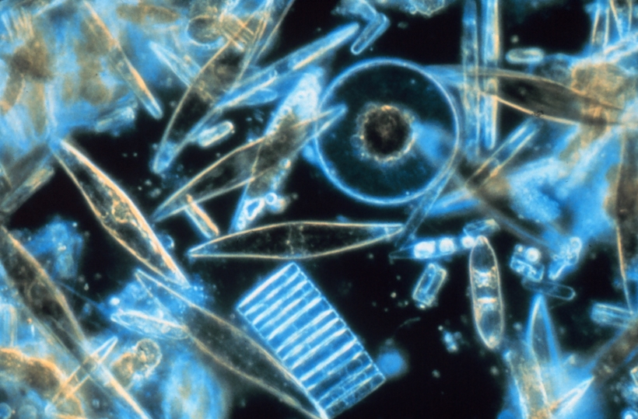
фитопланктон ракчиња риба фока фитопланктон зоопланктон лигња фока
Зоопланктон- микроскопски животни што лебдат во вода
Фитопланктон- микроскопски растенија што лебдат во вода

Slide 9
Животните според начинот на исхрана може да бидат
хербивори (животни што се хранат со растенија)
карнивори (животни што се хранат со други животни)
омнивори ( животни што се хранат со растенија и животни)

Slide 10
Изработил: НАСТАВНК:Весна Лазарева

